Slide 1
HyperAuth Login
CK 1-3 우태건

Slide 2







hyperauth 소개
- Red Hat에서 관리하는 인증인가 OpenSource 인 Keycloak (ver 11.0.2) 기반
- OIDC + SSO
- 추가 API 서버 구현
- 추가 인증 수단 구현
- 카카오로 로그인, 네이버로 로그인
- Email 기반 OTP 2차인증
- FIDO 생체 인식 간편로그인
- Kafka 기반 이벤트 Topic 관리
- Prometheus 기반 모니터링
- Tmax 정책에 따른 기능 추가
- 현재 TmaxOneAccount 인증서버 운영서버에 운영중
- WAPL, Hypercloud, WaplMath 등 운용중
https://github.com/tmax-cloud/hyperauth

Slide 3

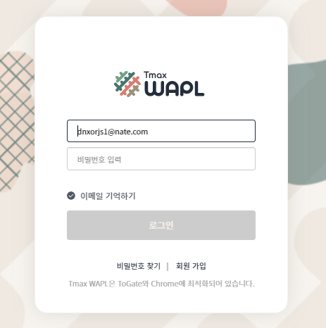
OIDC(OpenID Connect) overview
- 인증인가 시스템을 외부에 API로 제공하기 위한 표준 프로토콜인 OAuth 2.0 기술을 위하여 만들어진 인증 레이어
- Json 포멧을 이용한 RESTful API 형식을 사용
WAPL로 로그인 시나리오
Client Application
2. 사용자 브라우저를
HyperAuth 로그인 화면으로 redirect
1. Wapl 로그인하기 요청
4. ID, Access
token 전달,
redirect
3. HyperAuth 로그인
User &
Resource Owner
ID Provider
(Resource Server)

Slide 4
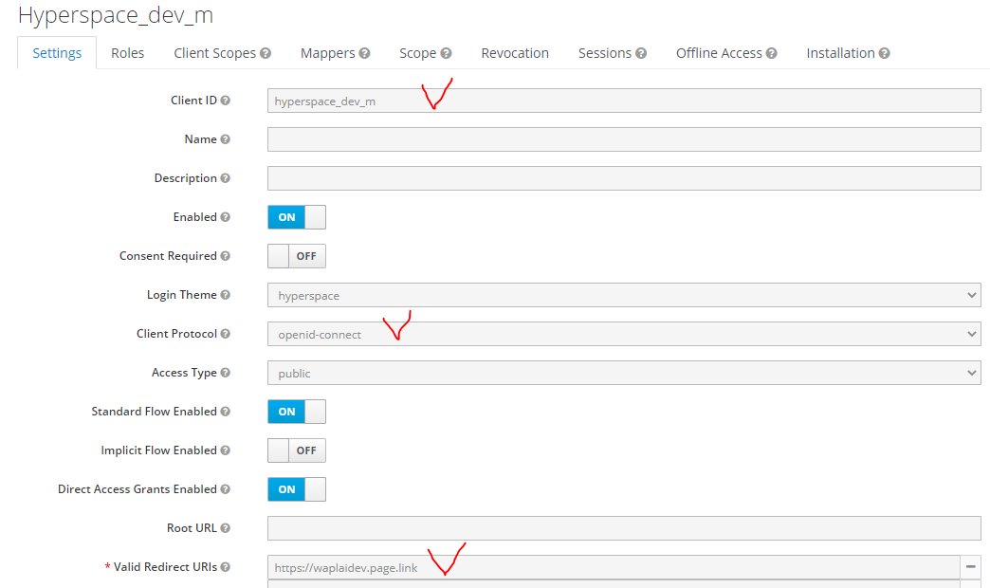
OIDC process
Client
User
OIDC Provider
Client & OIDC Provider
Client
Registration
User
Authentication
ID Acess Token
Issue
Request &
Verification
- Client Registration
- OIDC Provider가 인증을 요청한 Client를 식별하기 위한 데이터를 등록
- Client의 고유 ID, Domain, Secret (Optional) 포함
- Token을 발급받고 사용자를 Redirect 시킬 Url 도 등록 (Redirect Url)

Slide 5


OIDC process
Client
User
OIDC Provider
Client & OIDC Provider
Client
Registration
User
Authentication
ID Acess Token
Issue
Request &
Verification
- User Authentication
- Client로 로그인 시도 시 Hyperauth 로그인 화면으로 Redirect
- 사용자 인증정보를 통한 로그인 (ID / Password)
- ID Password 외에 추가 인증 수단 사용가능 ( Hyperauth 가 거꾸로 Client가 됨 )
ID Provider
(Resource Server)

Slide 6
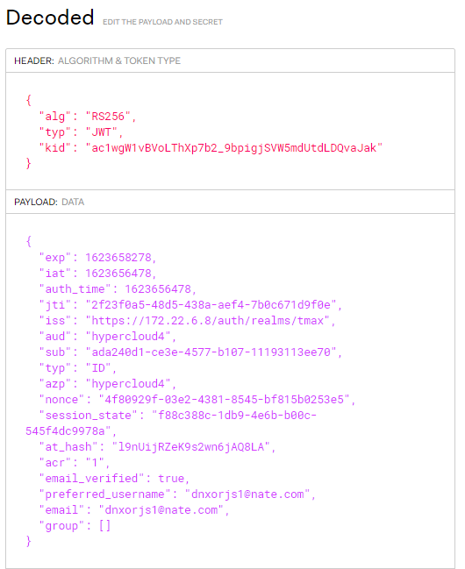
OIDC process
Client
User
OIDC Provider
Client & OIDC Provider
Client
Registration
User
Authentication
ID Acess Token
Issue
Request &
Verification
- ID, Access Token Issue
- JWT based Web Token
- User에 대한 기본적인 정보
- ID, Group
- Issuer, Expiration Time, Audience 정보 포함
- Token 위변조 여부 확인 가능
- 선택한 scope 권한 포함
- Customizing 된 Claim 포함 가능
- Client에서 권한 체크에 응용 가능

Slide 7
OIDC process
Client
User
OIDC Provider
Client & OIDC Provider
Client
Registration
User
Authentication
ID Acess Token
Issue
Request &
Verification
- Request Resource & Verification
- client는 발급받은 Access Token으로 OAuth(OIDC) Provider에게 사용자 정보를 요청함
- OAuth Provider는 해당 토큰의 유효성 및 리소스 접근 권한을 확인함.
위변조 가능성 확인
2. 토큰 검증
만료기한 확인
권한 확인
1. 리소스 요청
Token = abcd
3. 리소스(사용자 정보) 제공

Slide 8
SSO Overview
Browser
- SSO (Single Sign On)
- 같은 브라우저에서 로그인 과정을 생략 할수 있음
- 한번의 인증으로 다양한 서비스를 이용 가능
Cookie 공유
ID Provider
(Resource Server)
User &
Resource Owner
Client Application

Slide 9
SSO Process
- Browser Cookie를 기반으로 동작
1. 유저 로그인
2. HyperAuth 서버는 User Session을 발급 및 User Token을 발급
3. 유저의 브라우저에 KEYCLOAK_IDENTITY 쿠키 발급
4. 브라우저를 닫지 않은 상태로, 다른 Client로 접속 시도
5. KEYCLOAK_IDENTITY 쿠키가 존재 --> User Session이 유효하면 User Token 추가 발급
6. 로그인 과정 생략
User
Session
User
Token
1 : N
브라우저를 닫으면 없어짐

Slide 10
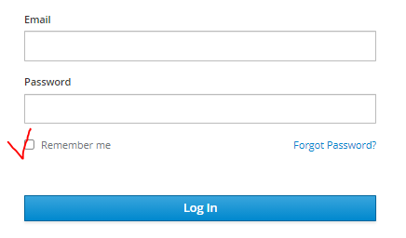
SSO 기반 자동로그인 (Remember Me)
- Browser Cookie를 기반으로 동작
1. 유저 로그인 (자동로그인 ON)
2. 유저의 브라우저에 KEYCLOAK_SESSION,
KEYCLOAK_REMEMBER_ME 쿠키 발급
3. 브라우저를 다시 키고, Client로 접속 시도
4. KEYCLOAK_SESSION, KEYCLOAK_REMEMBER_ME 2 쿠키가 모두 존재하고,
쿠키에 저장하고 있던 session이 유효하면 (만료되지 않으면) 브라우저를 껏다가 다시 켜도 로그인 과정 생략 가능
브라우저를 닫아도 없어 지지 않고 독자적인 만료시간을 가짐

Slide 11
Token Refresh Process
- Refresh 서비스를 통해 Client는 ID Access 및 Refresh Token을 추가적으로 발급 가능
- User Session은 유지, Refresh Token 추가 발급
- User Session 만료시간 = Refresh Token 만료시간 중 가장 짧은 것
(여러 Refresh Token중 하나라도 만료되면 UserSession이 만료됨)
- Hyperauth 서버 설정 (Session Idle, Max)
- Refresh 시 Session Idle 만료시간을 가지는 Refresh Token이 발급됨
- Session Idle 시간이 만료 되기 전에 Refresh 호출 가능
- 최초 발급 시간부터 Session Max 시간까지 Refresh Token 발급 가능
- Client 별로 설정을 다르게 할 수 있도록 허용
- 로그인 유지 시간 특성 고려
- 모바일 어플리케이션은 길게 가져가는 특성
User
Session
Refresh
Token
1 : N
Session Idle
Refresh
Time
Refresh Token
Refresh Token
........
Refresh Token
Session Max

